Slide 1
DVI und Dolby 5.1 Cinch

Slide 2
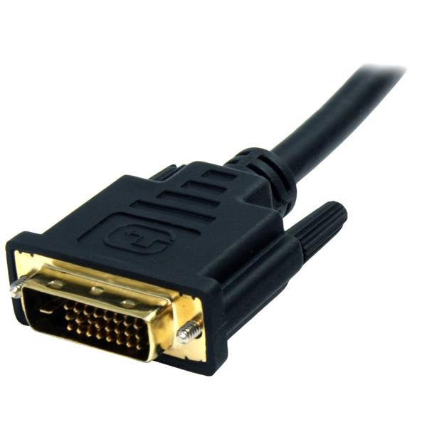
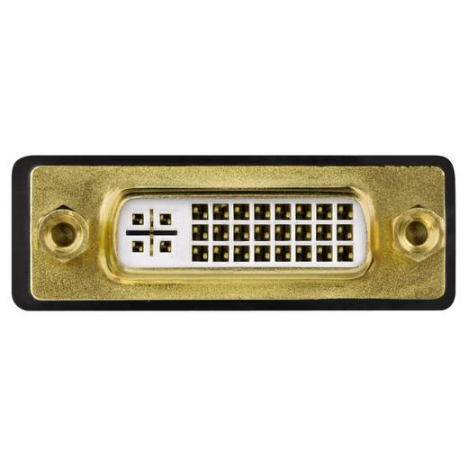
DVI Grundsätzliches
Wurde 1999 eingeführt
Ist eine elektronische Schnittstelle zur Übertragung von analogen und digitalen Bildsignalen
War im Computerbereich der erste Standard für den Anschluss von Monitoren an die Grafikkarte

Slide 3
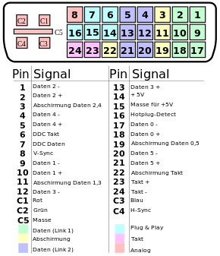
Pinbelegung
Abhängig von der Pinbelegung kann ein DVI-Anschluss entweder nur analoge Signale (DVI-A), nur digitale Signale (DVI-D), oder sowohl analoge wie auch digitale Signale (DVI-I) ausgeben, übertragen und anzeigen.
Die Bandbreite kann durch Verwendung von doppelt so vieler Links (Dual-Link) verdoppelt werden.
Der Massekontakt eines DVI-I-Steckers ist breiter als der eines DVI-D-Steckers. So kann ein DVI-I-Stecker nicht in eine DVI-D-Buchse gesteckt werden. Ein DVI-D-Stecker kann allerdings an eine DVI-I-Buchse angeschlossen werden.
Viele Monitore und Grafikkarten benutzen die DVI-I-Dual-Link-Buchse, damit alle DVI-Stecker angeschlossen werden können. Viele Geräte nutzen allerdings nicht die gesamten Übertragungsmöglichkeiten.
Single-Link-Kabel haben ein maximale Datenrate von 3,96 Gbit/s
Dual-Link-Kabel haben eine maximale Datenrate von 7,92 Gbit/s

Slide 4
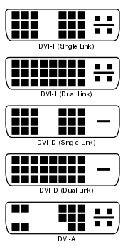
DVI-Varianten
DVI-I (Integrated)
Überträgt analoge wie auch digitale Signale.
Hat bei Single-Link 18+5 Kontakte und bei Dual-Link 24+5 Kontakte
Über DVI-I können auch HDMI-2.0-Signale übertragen werden
DVI-D (Digital)
Kann nur digitale übertragen.
Hat bei Single-Link 18+1 Kontakte und bei Dual-Link 24+1 Kontakte
Es gibt auch Kabel mit 12+1 Kontakte, dabei erkennt das Betriebssystem allerdings den Bildschirm nicht mehr automatisch
DVI-A (Analog)
DVI-A kann nur analoge Signale übertragen und hat 12+5 Kontakte
DVI-A wir nur als Adapterkabel zu VGA eingesetzt

Slide 5
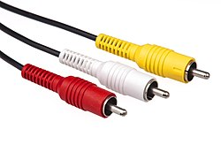
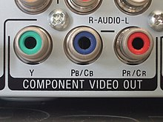
Cinch
Cinch wurde in den frühen 1940er Jahren eingeführt.
Ist eine Steckverbinder zur Übertragung von Audio-, Video- und Antennensignale (TV)
Ein Problem von Cinch ist, dass jedes Signal einen eigenen Stecker und ein eigenes Kabel braucht.
Gelbe Stecker sind für Video-Signale
Rote Stecker sind für den rechten Audio-Kanal
Schwarze oder Weiße Stecker sind für den linken Audio-Kanal
Die Datenübertragung findet bei Cinch unsymmetrisch statt und ist daher sehr störungsanfällig.

